Slide 1
NLP基础
基础，相似度与情感分析

Slide 2

Basic Knowledge

Slide 3

TF-IDF
NLP: Natural Language Processing 自然语言处理

Slide 4
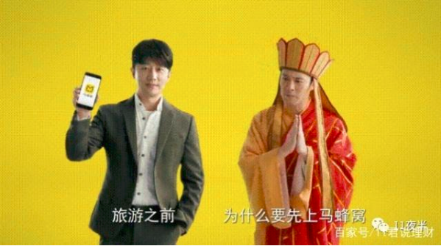
TF-IDF
实例1：马蜂窝评论造假

Slide 5
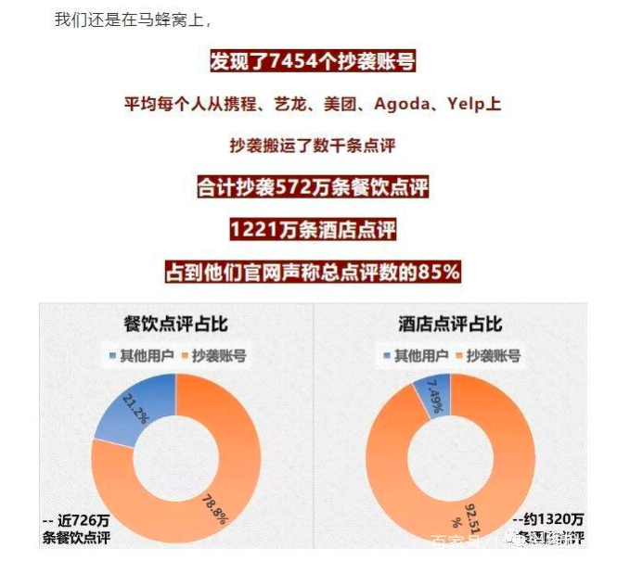
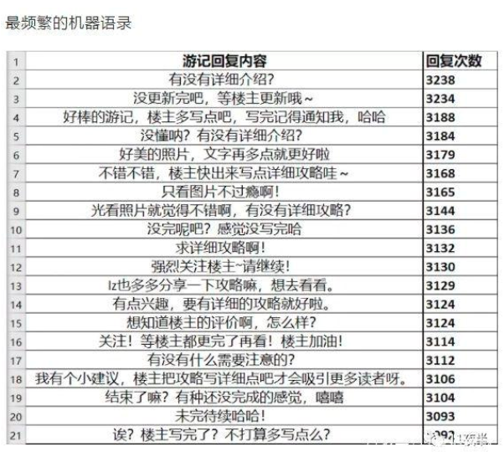
TF-IDF

Slide 6
TF-IDF
乎睿数据是怎么做到的呢？
使用NLP中的文本相似度分析！

Slide 7
TF-IDF
文本相似度分析：从海量数据（文章，评论）中，把相似的数据挑选出来
步骤：
把评论翻译成机器看的懂的语言
使用机器看的懂得算法轮询去比较每一条和所有评论的相似程度
把相似的评论挑出来

Slide 8
TF-IDF
文本相似度分析：从海量数据（文章，评论）中，把相似的数据挑选出来
步骤：
把评论翻译成机器看的懂的语言
使用机器看的懂得算法轮询去比较每一条和所有评论的相似程度
把相似的评论挑出来

Slide 9
TF-IDF
把评论翻译成机器看的懂的语言
分词
制作词袋模型（bag-of-word）
用词袋模型制作语料库（corpus）
把评论变成词向量

Slide 10
TF-IDF
把评论翻译成机器看的懂的语言
分词：把句子拆分成词语
制作词袋模型（bag-of-word）
用词袋模型制作语料库（corpus）
把评论变成词向量
距离川沙公路较近,但是公交指示不对,如果是"蔡陆线"的话,会非常麻烦.建议用别的路线.房间较为简单.
['距离', '川沙', '公路', '较近', ',', '但是', '公交', '指示', '不', '对', ',', '如果', '是', '"', '蔡陆线', '"', '的话', ',', '会', '非常', '麻烦', '.', '建议', '用', '别的', '路线', '.', '房间', '较为简单', '.']

Slide 11
TF-IDF
把评论翻译成机器看的懂的语言
分词：把句子拆分成词语
制作词袋模型（bag-of-word）：可以理解成装着所有词的袋子
用词袋模型制作语料库（corpus）
把评论变成词向量
['距离', '川沙', '公路', '较近', ',', '但是', '公交', '指示', '不', '对', ',', '如果', '是', '"', '蔡陆线', '"', '的话', ',', '会', '非常', '麻烦', '.', '建议', '用', '别的', '路线', '.', '房间', '较为简单', '.']
{'"': 0, ',': 1, '.': 2, '不': 3, '会': 4, '但是': 5, '公交': 6, '公路': 7, '别的': 8, '如果': 9, '对': 10, '川沙': 11, '建议': 12, '房间': 13, '指示': 14, '是': 15, '用': 16, '的话': 17, '蔡陆线': 18, '距离': 19, '路线': 20}

Slide 12
TF-IDF
把评论翻译成机器看的懂的语言
分词：把一个句子拆分成词语
制作词袋模型（bag-of-word）：可以理解成装着词的袋子
用词袋模型制作语料库（corpus）：把每一个句子都用词袋表示
把评论变成词向量
['距离', '川沙', '公路', '较近', ',', '但是', '公交', '指示', '不', '对', ',', '如果', '是', '"', '蔡陆线', '"', '的话', ',', '会', '非常', '麻烦', '.', '建议', '用', '别的', '路线', '.', '房间', '较为简单', '.']
[(0, 2), (1, 3), (2, 3), (3, 1), (4, 1), (5, 1), (6, 1), (7, 1), (8, 1), (9, 1), (10, 1), (11, 1), (12, 1), (13, 1), (14, 1), (15, 1), (16, 1), (17, 1), (18, 1), (19, 1), (20, 1), (21, 1), (22, 1), (23, 1), (24, 1)]

Slide 13
TF-IDF
把评论翻译成机器看的懂的语言
分词：把一个句子拆分成词语
制作词袋模型（bag-of-word）：可以理解成装着词的袋子
用词袋模型制作语料库（corpus）：把每一个句子都用词袋表示
把评论变成词向量（可选的）
[(0, 2), (1, 3), (2, 3), (3, 1), (4, 1), (5, 1), (6, 1), (7, 1), (8, 1), (9, 1), (10, 1), (11, 1), (12, 1), (13, 1), (14, 1), (15, 1), (16, 1), (17, 1), (18, 1), (19, 1), (20, 1), (21, 1), (22, 1), (23, 1), (24, 1)]
[2,3,3,1,1,1,1,1,1,1,1,1,1,1,1,1,1,1,1,1,1,1,1,1]

Slide 14
TF-IDF
文本相似度分析：从海量数据（文章，评论）中，把相似的数据挑选出来
步骤：
把评论翻译成机器看的懂的语言
使用机器看的懂得算法轮询去比较每一条和所有评论的相似程度（TF-IDF）
把相似的评论挑出来

Slide 15
离散化
TF-IDF
Corpus = [“我喜欢来中国旅游，中国很好玩”,
“这辆车在中国很受欢迎，我的工作就是在中国出售这辆车”,
“我喜欢喝茶和吃苹果”,
“这份工作是在科学杂志上发几篇论文”]
如何用TF-IDF寻找关键词
不考虑停用词（就是没什么意义的词），找出一句话中出现次数最多的单词，来代表这句话，这个就叫做词频（TF – Term Frequency），相应的权重值就会增高
如果一个词在所有句子中都出现过，那么这个词就不能代表某句话，这个就叫做逆文本频率(IDF – Inverse Document Frequency)相应的权重值就会降低
TF-IDF = TF * IDF

Slide 16
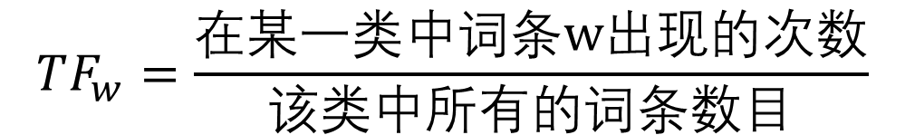

离散化
TF公式：
$$tf_{ij}=\frac{n_{i,j}}{Σ_{k}n_{k,j}}$$
其中 ni,j是该词在一份文件（或评论）中出现的次数，
分母则是一份文件（或评论）中所有词汇出现的次数总和
即，
$$TF_{w}=\frac{在某一类中词条w出现的次数}{该类中所有的词条数目}$$

Slide 17

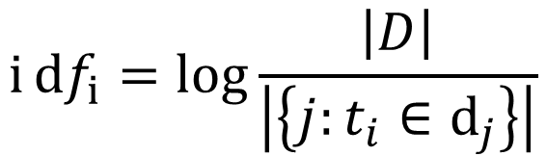
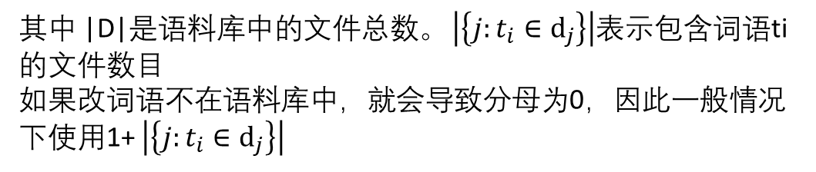
离散化
IDF公式：
$$ⅈⅆf_{ⅈ}=\log{\frac{\left|D\right|}{\left|\left\{j:t_{i}∈ⅆ_{j}\right\}\right|}}$$
其中 |D|是语料库中的文件总数。 $\left|\left\{j:t_{i}∈ⅆ_{j}\right\}\right|$表示包含词语ti的文件数目
如果改词语不在语料库中，就会导致分母为0，因此一般情况下使用1+ $\left|\left\{j:t_{i}∈ⅆ_{j}\right\}\right|$
即，
$$A=\log\left(\frac{语料库的文档总数}{包含词条w的文档数+1}\right)$$
分母之所以要加1，是为了避免分母为0

Slide 18
离散化
练习：
提供一个方法，当用户输入一句话时，方法将最相似的5句话返回

Slide 19
离散化
情感分类
情感分类是指根据文本所表达的含义和情感信息将文本划分成褒扬或者贬义的两种或几种类型，是对文本作者情感倾向、观点或者态度的划分。
1,"1.设施一般,在北京不算好.2.服务还可以.3.出入还是比较方便的." 1,总的来说可以，总是再这里住，公司客人还算满意。就是离公司超近，上楼上班下楼回家 1,房间设施难以够得上五星级，服务还不错，有送水果。 0,标准间太差房间还不如3星的而且设施非常陈旧.建议酒店把老的标准间从新改善. 0,服务态度极其差，前台接待好象没有受过培训，连基本的礼貌都不懂，竟然同时接待几个客人；大堂副理更差，跟客人辩解个没完，要总经理的电话投诉竟然都不敢给。要是没有作什么亏心事情，跟本不用这么怕。 0,地理位置还不错，到哪里都比较方便，但是服务不象是豪生集团管理的，比较差。下午睡了一觉并洗了一个澡，本来想让酒店再来打扫一下，所以，打开了，请打扫的服务灯，可是到晚上回酒店，发现打扫得服务灯被关掉了，而房间还是没有打扫过。

Slide 20
离散化
如何做情感分类呢？
要聊到一个东西叫做：分类
分类就是把已知的信息分到准备好的类别中
需要做的准备：分好类的数据集
当我们有了一定量的数据积累之后，最简单的想法就是：新来的数据集和哪个已知的数据相似，我们就认为他属于哪个类别
方法： 逻辑回归
KNN

Slide 21
离散化
逻辑回归：是一种分类算法
只要我们输入计算机能看得懂的数据，计算机就会自动的进行学习与记录，一旦模型建立，当我们再输入新的数据的时候，模型就会自动识别出相应的类型
那么我们要做的关键就在于：把数据转化成算法能读懂的形式，“喂”给算法，然后等着就行了
[0,1 ,1 ,1, 2, 1] -> 0
[0,1 ,1 ,0, 2, 1] -> 0
[0,1 ,1 ,0, 2, 1] -> 0
[0,1 ,0 ,1, 2, 1] -> 1
[0,1 ,0 ,1, 2, 1] -> 1
[0,1 ,1 ,1, 2, 1] -> 1
机器学习到了某种内在规律
（相当于一个公式，去算
分布在每一个可能性里的概率）
[0,1 ,0 ,1, 0, 1] -> ?

Slide 22
离散化
使用NLP和逻辑回归对酒店评论做情感分类：
步骤：
把句子向量化（就是把句子翻译成计算机看得懂的语言）
把数据喂给算法，生成模型
用新值去预测类别
实践时间！

Slide 23
离散化
KNN：

Slide 24
离散化
使用逻辑回归或者KNN做情感分类遇到的问题

Slide 25
假设我们有两句话，分别是
1. a b c
2. b c d
那么，这两句话的字典就是
dictionary: 0:a 1:b 2:c 3:d
其中key值表示索引，value表示对应的词语；
而且，词语不会重复
通过应用生成好的字典，我们可以重写两句话
1. 0:1 1:1 2:1 3:0
（第0位是a,在这句话中出现了一次，就表示成0：1，以此类推）
2. 0:0 1:1 2:1 3:1
然后把这两句话改成列表（list）类型，就变成以下格式
[[{0:1}, {1:1}, {2:1}, {3:0}],
[{0:0}, {1:1}, {2:1}, {3:1}]]
把list中的字典转换成元组,这就是我们在代码里得到的语料库
[[(0,1), (1,1), (2:1), (3:0)],
[(0:0), (1:1), (2:1), (3:1)]]

Slide 26
语料库的两种表现形式
1.第一种： String类型
["a b c",
"b c d"]
2.第二种，词袋类型
[[(0,1), (1,1), (2,1), (3,0)],
[(0,0), (1,1), (2,1), (3,1)]]
如果新得到一组数据，可以把它用两种形式加入到语料库中
1. String类型
"c d e",
2. 词袋类型
[(0,0), (1,0),(2,1),(3,1),(unknow,1)]

